Slide 1


交通运输安全学
Zhao X, Tian Y, Sun J. Yield or rush? Social-preference-aware driving interaction modeling using game-theoretic framework[C]//2021 IEEE International Intelligent Transportation Systems Conference (ITSC). IEEE, 2021: 453-459.
Notes:
亮亮图文旗舰店 亮亮图文旗舰店
https://liangliangtuwen.tmall.com

Slide 2
目 录
CATALOG
课题现状及发展情况
实验数据及结果
01
03
05
02
04
课题背景及内容
研究思路及过程
解决方案及总结

Slide 3
第一部分
课题背景及内容
PART 01

Slide 4

课题背景及内容
CLICK TO INPUT YOUR TITLE
研究背景
在日常驾驶中的无信号控制的十字路口，经常会出现左转弯车辆与前车相互作用的无保护左转弯场景。在这种场景中，法律上正确的做法是保证前车流的通行权，而在人类驾驶环境中，平衡左转弯和前车流的延迟则是首选。
自动驾驶通常会陷入法律正确与社会可取的两难境地，在左转弯等交互式驾驶场景下，往往会对所谓的安全操作产生过多的保护。在密集的交通中，前方车辆可能永远不会停下来，这意味着如果没有主动驾驶机动，左转车辆可能会陷入长时间的停滞状态。因此，人类驾驶员的期望与自动驾驶汽车的行为之间的潜在不匹配可能导致交通效率的下降，人类驾驶员的路怒，有时甚至会发生事故。

Slide 5
课题背景及内容
CLICK TO INPUT YOUR TITLE
研究背景
两个主要问题阻碍了自动驾驶汽车在交互式驾驶场景中的行为一致性：
1.缺乏对特定交互智能体的适应性。自动驾驶通常被设计成像一个普通的人类驾驶员一样，或者在从特征人类驾驶数据中训练的几种模式之间切换行为。而在交互驾驶场景下，交互演化高度依赖于交互主体的个体行为偏好，不可避免地会偏离某一驾驶员群体的平均水平。因此，决策过程往往倾向于使用这种模糊的平均值，而不是个性化的信息。

Slide 6
课题背景及内容
CLICK TO INPUT YOUR TITLE
研究背景
2.缺乏反事实推理能力。在交互式驾驶场景中导航的一个常见解决方案是，根据可观察到的交通动态，产生对驾驶情况的信念，并进一步预测驾驶情况，然后采取相应的行动。然而，这种解决方案往往忽视了自我行为对交通状况演变的影响。正是主观车辆的行为选择与其他道路使用者之间的依赖性发展了交互式驾驶事件。忽视这种依赖性将不可避免地带来相当大的不确定性，从而导致被动驾驶操作。因此，为了在交互式场景中主动规划和导航，自动驾驶汽车需要意识到行为选择和情境演变之间的依赖性，并将规划过程建立在 其他道路使用者对自我行为做出反应的事实和了解其他道路使用者对自我行为的反应之上。

Slide 7
课题背景及内容
CLICK TO INPUT YOUR TITLE
研究内容
基于上述两个问题，本文提出了一种基于并行博弈论的驾驶交互模型(PGIM)，以服务于主动和社会顺从的驾驶交互。考虑到人类社会偏好的异质性，在交互式驾驶场景下进行个性化导航。本文的主要贡献有三个方面:
1.提出了一个博弈论模型框架来描述异质驾驶员之间的社会偏好感知驾驶互动。
2.设计一种基于并行博弈的方法，实现交互式驾驶场景下的主动决策。
3.从社会偏好的角度分析驾驶互动的质量。

Slide 8
第二部分
研究现状
PART 02

Slide 9
课题现状及发展情况
CLICK TO INPUT YOUR TITLE
研究现状
评估自动驾驶性能的一个简单但基本的标准是目标场景是否与实际驾驶环境一致。
由于道路资源有限，实际驾驶环境具有互动性;由于道路使用者的异质性，实际驾驶环境具有随机性。
跟据驾驶环境的交互性和异质性，介绍以前在驾驶交互建模方面的工作。

Slide 10
课题现状及发展情况
CLICK TO INPUT YOUR TITLE
研究现状
交互性：
1.使用level-k博弈论框架开发了交互式背景车辆。因此，背景车辆被在线识别为1级或2级代理，以提供面向案例的自动驾驶控制。
2.假设主观车辆知道背景车辆的成本函数，Wang提出了一个基于差分博弈的框架，该框架允许每个单个智能体为周围的其他智能体进行规划。
3.Bahram的工作假设周围的车辆能够根据认知(主观)车辆的机动重新规划自己，从而形成一个交互式变道场景。

Slide 11
课题现状及发展情况
CLICK TO INPUT YOUR TITLE
研究现状
异质性：环境因素的异质性大致从两个角度考虑：
1.在第一种类型中，环境因素遵循加权奖励/成本函数，个体之间的差异以不同的权重指标为特征。这类背景车辆的典型划分标准是侵略性，将保守型驾驶员和侵略性驾驶员分别定义为相对更关心安全的驾驶员和更关心出行延迟的驾驶员。
2.第二类案例通过在规划过程中如何分配自身奖励和他人奖励来区分背景车辆。使用社会价值取向(Social Value Orientation, SVO)这个心理学术语来量化个体司机的社会偏好，SVO决定了代理人如何分配自己和他人的奖励。除了将社会偏好直接嵌入奖励函数之外，Herman等人提出了一个名为社会可接受性的有界连续变量，以表明人类如何感知遵循特定奖励函数的驾驶风格。

Slide 12
第三部分
研究思路及过程
PART 03

Slide 13
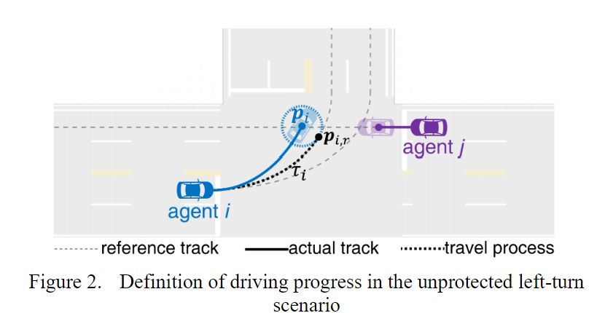
研究思路及过程
CLICK TO INPUT YOUR TITLE
一.问题描述
考虑这样一个场景:两个智能体在未来的路径上穿越一个有冲突的交叉路口。假设两个智能体没有任何无线通讯，只能观察对方的位置和转向角度。
智能体试图规划一个n段的无碰撞轨迹P^{0→N}_{i}以尽快穿过交集。智能体在一个固定的时间间隔δ_{t}内遍历每一段，自然构造一个速度剖面。此外，考虑到现实驾驶中的一个共同规则，智能体会尝试遵循道路结构所指示的参考路径(如图2中虚线所示)。

Slide 14

研究思路及过程
CLICK TO INPUT YOUR TITLE
一.问题描述
为了描述上述要点，我们将奖励函数写成:
𝜏_{i}(P_{i}^{N})表示参考路径的长度。
α≥0为自由参数。
第一项表示对行驶进度的渴望，
第二项表示避免过度偏离道路中心线的偏好

Slide 15

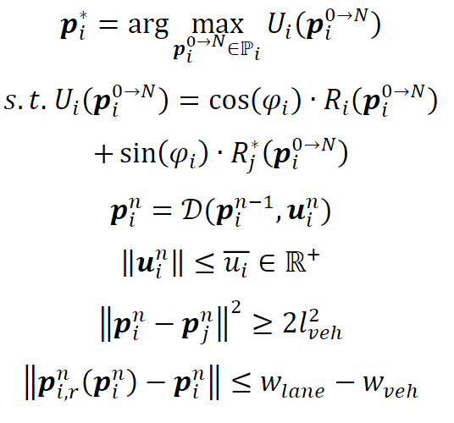
研究思路及过程
CLICK TO INPUT YOUR TITLE
二.社会偏好
U_{i}是代理i的效用函数。
φ_{i}是代理i的社会偏好取向
D(∙)为车辆动力学，本工作中为自行车模型
U_{i}^{n}是在t∈((𝑛𝑛−1)𝛿t,𝑛𝛿t)的恒定控制输出
￣U_{i}^{n}是控制极限
考虑R_{j}∗的最优奖励：

Slide 16
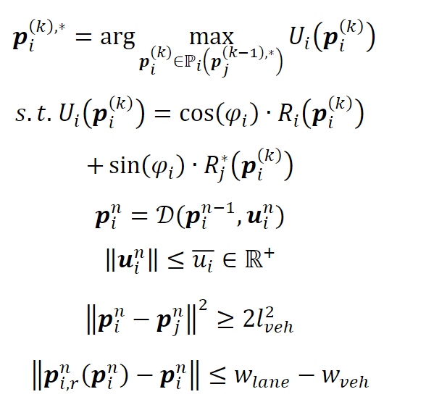
研究思路及过程
CLICK TO INPUT YOUR TITLE
三.交互运动规划
考虑到两个智能体共享彼此已知的相似策略，智能体j经历了由上述公式表示的相同规划过程。因此，通过考虑到个体当前的计划，智能体i需要更新智能体j的P_{j}∗。因此，代理者依次为自己和与其交互的代理制定计划，当代理者无法进一步细化两个代理中的任何一个计划时，迭代过程理论上就会停止。我们可以将上述公式写成迭代形式:

Slide 17
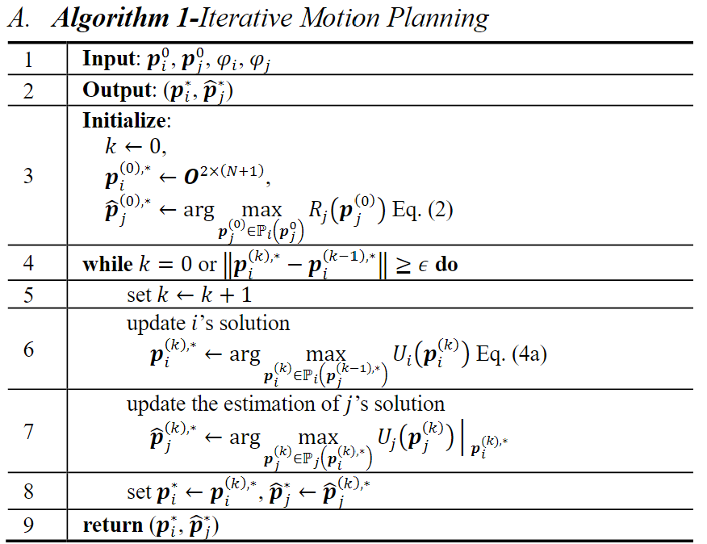
研究思路及过程
CLICK TO INPUT YOUR TITLE
三.交互运动规划
如果没有车辆间的通信，代理者就不可能获得与其交互的对等体的计划,很难表示在P_{i}^{(k)}影响下的j的最佳奖励R_{j}∗(P_{i}^{(k)})。因此进行迭代运动规划(IMP)过程：

Slide 18
研究思路及过程
CLICK TO INPUT YOUR TITLE
四.基于并行博弈的主动决策
正如IMP过程所需要的，交互主体的SVO对交互事件的演变趋势起着重要的作用，影响着个体的决策结果，即是退让还是快速通过。从代理的角度来看，i对j的SVO了解得越精确，其计划就越有针对性。从理论上讲，给定智能体的精确SVO值，通过执行算法1可以产生语义决策和相应的使个体利益最大化的轨迹。
然而，在现实世界中，我们通常不知道互动对象的社会偏好。唯一能让我们推断出社会偏好的信息是轨迹历史。为了解决这个问题，我们提出了一种基于并行博弈的语义决策方法，该方法通过观察到的轨迹来估计交互智能体的SVO。

Slide 19
研究思路及过程
CLICK TO INPUT YOUR TITLE
四.基于并行博弈的主动决策
由于目前对人类驾驶员组中的 SVO 分布没有先验知识，因此我们首先从均匀分布中采样 SVO 值。 然后，根据这些采样的 SVO 值构建具有不同社交偏好的虚拟代理。 然后，同时模拟代理i和每个虚拟代理之间的并行虚拟博弈。 所有虚拟交互的初始状态被设置为真实交互的当前状态。 通过找到允许i首先穿过的最自私的代理，我们获得了对代理j最宽松的SVO期望𝜑_{j}。
智能体i期望智能体j尽可能无私，但只要智能体j比最宽松的期望更无私，理论上左转操作是允许的。 在这种情况下，我们可以预先计算一条允许i首先穿过的轨迹。 获得代理j的SVO的期望,以及预先计算的轨迹P_{i} ＊。

Slide 20
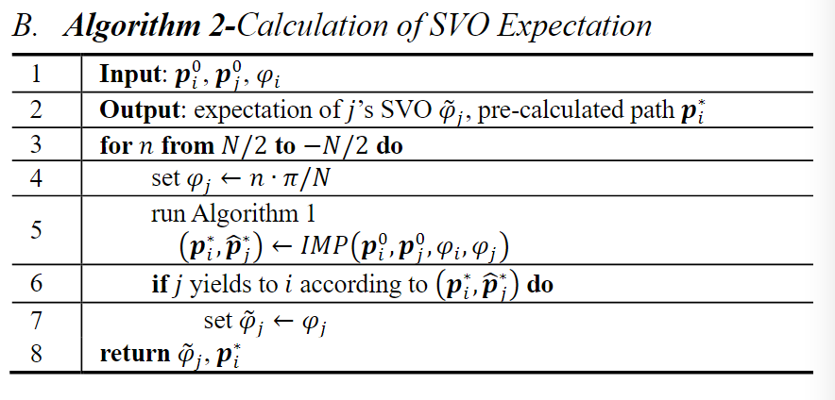
研究思路及过程
CLICK TO INPUT YOUR TITLE
四.基于并行博弈的主动决策

Slide 21
第四部分
实验结果
PART 04

Slide 22
实验数据及结果
CLICK TO INPUT YOUR TITLE
与传统的决策过程相比，我们进一步考虑了交互代理的社会偏好。这允许由 PGIM 控制的代理逐渐意识到交互代理如何在交互过程中采取行动。因此，即使场景相同(主要是以车辆的运动学状态和位置的方式)，基于PGIM的代理也可以在与具有不同社会偏好的代理交互时做出不同的语义决策或进行不同的轨迹。在本节中，在左转弯场景中进行了仿真，以揭示PGIM的社会偏好感知驾驶性能。

Slide 23
实验数据及结果
CLICK TO INPUT YOUR TITLE
一.模拟设置
第1组的仿真是为了可视化基于PIGM的驾驶交互中的详细运动。在这一组中，亲社会(SVO=Π/4) LT代理分别与利己主义(SVO=0)、亲社会(SVO=Π/4)和竞争(SVO=−Π/4)FC代理相互作用。三种情况的初始状态是相同的，并且每种情况下的两个代理被设计为存在潜在冲突，即在不进行额外控制的情况下，它们同时到达冲突区域。
第2组的模拟从统计学角度揭示了社会偏好对语义驱动决策的影响。我们在这组中模拟了500个左转互动案例。对于每种情况，LT代理保持其亲社会偏好(SVO= Π/4)，而FC代理的SVO从−Π/2到Π/2的均匀分布中取样。这个价值范围涵盖了从狂暴、竞争到利己主义、亲社会、利他主义的社会偏好。初始状态的设置与第一组大致相同，但我们在两个代理的初始位置都添加了高斯噪声，仍然保证了潜在的冲突。

Slide 24
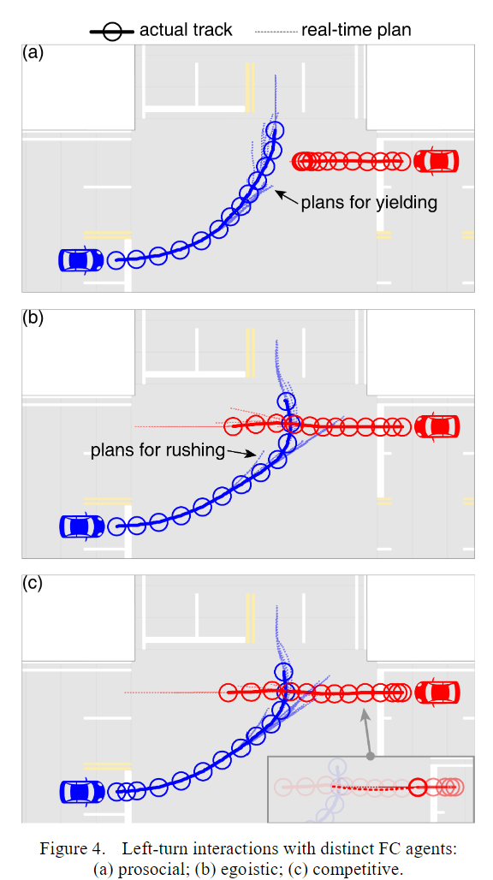
实验数据及结果
CLICK TO INPUT YOUR TITLE
二.社会偏好感知驾驶性能
如图a，LT代理最初计划屈服。然而，当FC智能体表现出明显的亲社会偏好后，LT智能体会不断修改计划。
如图b，LT智能体在互动过程中产生了一些匆忙计划，但在进一步确认FC智能体的利己主义社会偏好后，很快就放弃了。
如图c，在竞争情况下可以观察到类似的模式，其中FC代理的路径也受到轻微影响。而在竞争情况下，我们注意到FC代理生成的路径呈曲线。

Slide 25
实验数据及结果
CLICK TO INPUT YOUR TITLE
二.社会偏好感知驾驶性能
曲线对FC代理自身的行驶进度没有任何好处，反而进一步限制了LT代理的规划，因为它进入了LT代理的潜在路径，使得LT代理的冲程计划更加难以实现。
注意，这三种情况的初始设置是相同的。因此，不同的交互演化是由不同的社会偏好触发的。这表明，如果不考虑司机的社会偏好，可能很难预测驾驶互动的演变。社会价值取向可以提供一种语义上可理解的方式，进一步从收集到的逐帧观察中抽象信息，以服务于更可预测的驾驶交互。

Slide 26
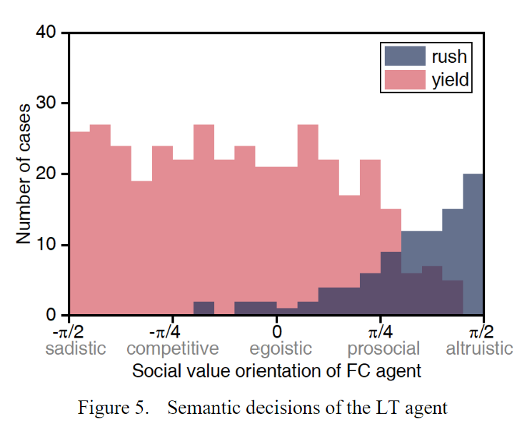
实验数据及结果
CLICK TO INPUT YOUR TITLE
二.社会偏好感知驾驶性能
右图显示了FC代理的SVO的LT代理屈服或rush的情况的数量。我们可以发现，当与更重视他人利益的FC代理交互时，LT代理更有可能首先交叉(由更高的SVO值表示)。这一发现与现实驾驶经验一致，表明基于PGIM的智能体可以根据与之交互的智能体适当调整驾驶行为。

Slide 27
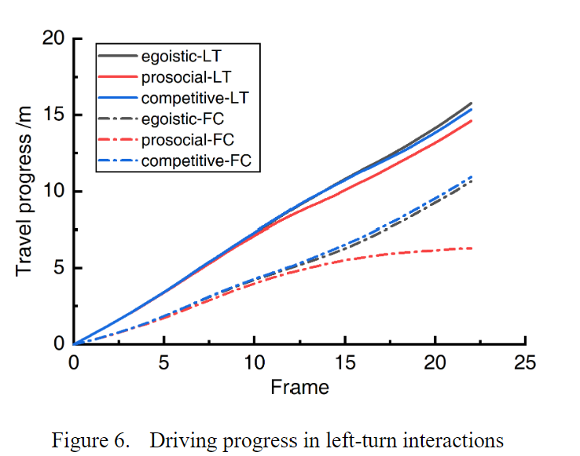
实验数据及结果
CLICK TO INPUT YOUR TITLE
三.交互质量分析
右图描述了第1组代理交互后的驾驶过程。

Slide 28
实验数据及结果
CLICK TO INPUT YOUR TITLE
三.交互质量分析
在亲社会情况下，当FC代理不采取任何攻击性行动时，LT代理的延迟时间最长，甚至比FC代理在竞争情况下的延迟更严重。
FC代理表现出侵略性是策略的一部分，目的是向LT代理明确FC代理将首先通过，以便LT代理可以修改其计划(以获得更多的进展)。因此，竞争型FC智能体的可识别攻击性和利己型FC智能体的时间一致自私性都使交互对LT智能体更清晰，从而有利于LT智能体的规划。相反，亲社会FC智能体在交互过程中向LT智能体发出屈服信号，影响了LT智能体的行为选择，阻碍了其运动计划的时间一致性。这也解释了为什么在两个亲社会主体之间的互动中存在的模糊性最多。毕竟，解释互动的空间通常大于发生的空间，驾驶员的社会偏好可能为解释互动质量提供一个新的视角。

Slide 29
第五部分
解决方案及总结
PART 05

Slide 30
总结
CLICK TO INPUT YOUR TITLE
本文提出了一个整合社会偏好感知和反事实推理能力的驾驶交互模型PGIM。研究发现:
1.PGIM通过对驾驶员社会价值取向的刻画，可以反映驾驶员个体社会属性所导致的不同互动模式。
2.通过反事实推理过程，基于PGIM的智能体可以识别交互智能体的社会偏好，并相应地调整行为。
3.相互作用的智能体的社会偏好会影响相关智能体行为的时间一致性，进而影响交互质量。
我们将进一步研究社会偏好对交互质量的影响，并探索利用这种模式服务于一致和高效的交互式自动驾驶的可能性。

Slide 31
谢
观
看
谢
Notes:
亮亮图文旗舰店 亮亮图文旗舰店
https://liangliangtuwen.tmall.com

